Slide 1

Module 1
PRÉSENTATION

Slide 2

Programme du jour
L’engagement du HCR en faveur de l’intégration des personnes handicapées
Nos présupposés et nos points de vue sur la diversité
Les mesures et les comportements à adopter pour favoriser l’accessibilité de la formation
Notes:
Conseils à l’intention des animateurs :

Slide 3

Différent. Tout comme vous
Notes:
Conseils à l’intention des animateurs :
Accessibilité. Décrivez l’image qui s’affiche à l’écran : Un symbole de diversité, avec des silhouettes colorées représentant des personnes avec ou sans handicap.
Affichez à l’écran quatre brèves affirmations liées à des expériences et/ou à des préférences personnelles, puis lisez-les à voix haute. L’objectif de cette activité consiste à montrer que nous sommes à la fois différents et égaux : nos points communs sont plus forts que nos différences.
Dans le cadre des ateliers en présentiel, les participants peuvent exprimer leur accord en levant la main, utiliser des cartes de formes et de couleurs différentes (par exemple, un cercle vert en cas d’accord et un carré rouge en cas de désaccord), ou s’avancer vers le centre de la pièce lorsqu’ils se reconnaissent dans l’expérience ou la préférence concernée.
Si vous choisissez la dernière option, pensez à libérer le centre de la pièce et à déplacer les obstacles susceptibles de gêner la circulation.
Pour les personnes qui ne souhaitent pas se déplacer physiquement vers le centre, proposez d’autres moyens d’exprimer son assentiment, par exemple en levant la main ou en souriant.
Dans le cadre des ateliers à distance, exploitez les fonctionnalités de la plateforme pour proposer d’autres façons d’exprimer son accord : par exemple, écrire « oui/non » dans la fenêtre de chat, utiliser des coches vertes et des croix rouges, etc.
Après chaque affirmation, laissez le temps aux interprètes d’assurer la traduction en langue des signes.
Précisez systématiquement le nombre de personnes ayant rejoint le centre de la pièce ou ayant exprimé son accord avec une affirmation, afin que tous les participants disposent de cette information.

Slide 4
Différent. Tout comme vous
Veuillez avancer vers le centre de la salle...
... Si vous avez bien dormi la nuit dernière.
... Si vous aimez le/la/les [insérez le nom d’un plat national].
... Si vous aimez le chocolat.
... Si vous avez souri à quelqu’un aujourd’hui.
Notes:
Conseils à l’intention des animateurs :
Afin de respecter au mieux les habitudes alimentaires et les comportements locaux, vous avez la possibilité de modifier les affirmations, tout en restant dans le domaine des activités quotidiennes, sur lesquelles les participants pourront exprimer leur avis. Exemple :
... Si vous avez bien dormi la nuit dernière.
... Si vous aimez le/la/les [insérez le nom d’un plat national].
... Si vous aimez le chocolat.
... Si vous avez souri à quelqu’un aujourd’hui. (Vous me souriez en ce moment même. Vous pouvez donc rejoindre le centre de la pièce.)
Pour compléter cette activité, on peut y ajouter une série d’affirmations axées sur les expériences en matière de discrimination. Néanmoins, sur ce sujet, il convient de protéger la confidentialité des informations et d’éviter toute forme de stigmatisation. Il est donc recommandé de ne pas demander aux participants de se déplacer ou de lever la main, mais seulement d’imaginer qu’ils rejoignent le centre de la pièce lorsqu’ils se sentent concernés par une affirmation. On peut notamment proposer les affirmations suivantes :
Sans quitter votre place, imaginez que vous rejoignez le centre de la pièce si l’une de vos caractéristiques personnelles a déjà donné lieu à des comportements qui vous ont mis dans l’embarras.
... Si vous avez déjà mis quelqu’un dans l’embarras, même de manière involontaire, en raison de l’une de ses caractéristiques personnelles.
Vous pouvez conclure cette activité par un message clé :
« L’humanité est diverse. Chaque individu contribue à cette diversité et se distingue par ses expériences et par ses préférences, qui le rapprochent de certains de ses pairs.
Nos points communs sont plus forts que nos différences.
Il est possible que certains d’entre nous aient déjà été mis dans l’embarras à cause d’une particularité constitutive de leur identité, ou qu’ils aient eux-mêmes mis d’autres personnes dans l’embarras, même de manière inconsciente.
Dans le cadre de cet atelier, nous découvrirons quelles stratégies permettent de soutenir la diversité qui nous rassemble tous au sein de la même communauté humaine. J’espère que nos échanges et nos apprentissages vous permettront de contribuer à la réalisation de cet objectif. »

Slide 5
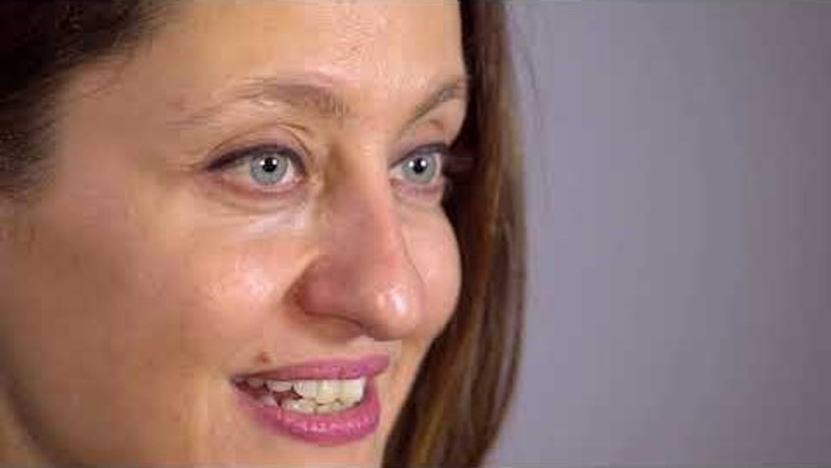
Mme Safak Pavey
Notes:
Conseils à l’intention des animateurs :
Accessibilité :
Avant de lancer la vidéo, présentez ses caractéristiques d’accessibilité et demandez aux participants s’ils ont besoin d’aide pour accéder à son contenu : la vidéo comprend des sous-titres automatiques lorsqu’elle est visionnée sur YouTube (Personnes handicapées – YouTube). La transcription des propos de Mme Pavey peut être transmise en amont aux interprètes en langue des signes et imprimée au format papier et en braille.
Dans le cadre des ateliers, la lecture de vidéos risque toujours d’occasionner des difficultés techniques (mauvaise connexion, blocage de YouTube dans certains bureaux, problèmes liés au partage des flux audio et vidéo lors des ateliers à distance, etc.). Vérifiez toujours le bon fonctionnement de la vidéo avant le début de la séance.
Présentez brièvement Safak Pavey. Expliquez au groupe qu’il s’apprête à visionner une vidéo de Mme Safak Pavey, ancienne Secrétaire du Comité des droits des personnes handicapées au sein du Haut-Commissariat des Nations Unies aux droits de l’homme. En tant que membre du HCR, Mme Pavey insiste notamment sur l’importance de la formation du personnel à la prise en compte du handicap. Invitez les participants à se renseigner sur Safak Pavey, première femme handicapée élue au parlement turc. Son parcours personnel est riche en anecdotes inspirantes, que les participants pourront découvrir en saisissant son nom dans un moteur de recherche.
Discussion : S’il reste du temps, interrogez les participants sur leurs précédentes expériences de travail avec des personnes handicapées, par exemple : « Avez-vous déjà eu l’occasion de travailler avec des personnes handicapées ? Quelle expérience en avez-vous tirée ? »

Slide 6
Objectifs de l’atelier
Identifier les problèmes de protection rencontrés par les personnes handicapées, réfugiées ou non, et les moyens dont elles disposent pour y répondre
Appliquer les principes énoncés dans la Convention des Nations Unies relative aux droits des personnes handicapées (CPDH) et la note d’orientation du HCR : Travailler avec les personnes handicapées dans les situations de déplacement forcé
Mettre au point des stratégies à court et à long terme destinées à promouvoir l’intégration des personnes handicapées dans toutes les activités des programmes
Notes:
Conseils à l’intention des animateurs :
Passez en revue les objectifs de la formation tels qu’ils sont formulés dans la diapositive 6. le programme de formation est proposé dans son intégralité, l’atelier peut reprendre les mêmes objectifs. Dans le cas contraire, il est possible de choisir uniquement les objectifs correspondant aux modules sélectionnés.
Demandez aux participants s’ils souhaitent ajouter d’autres objectifs. Notez leurs attentes sur une grande feuille de papier et précisez, pour chacune d’entre elles, si la formation proposée sera en mesure d’y répondre.

Slide 7

Règles de base et accessibilité
Notes:
Conseils à l’intention des animateurs :
Accessibilité. Décrivez l’image qui s’affiche à l’écran : des symboles représentant les différentes caractéristiques d’accessibilité afin de faciliter l’accès des personnes présentant des troubles de l’audition ou de la vue, des difficultés cognitives, ou des handicaps physiques ou d’une autre nature.
Demandez aux participants quelles règles de base ils souhaitent mettre en place pendant l’atelier afin d’instaurer un environnement d’apprentissage favorable à tous. Notez les propositions sur un tableau de conférence et lisez-les à voix haute.
Si le sujet n’est pas déjà traité, proposez également un protocole d’accessibilité minimal permettant de mettre tous les participants sur un pied d’égalité. On pourra notamment fixer les règles suivantes :
Indiquez systématiquement votre nom avant de prendre la parole. Cela permettra à tous les participants de le mémoriser et d’apprendre à reconnaître votre voix.
Parlez lentement et distinctement, en évitant le jargon et les acronymes. Cela laissera le temps aux interprètes de proposer une traduction claire, que ce soit en langue des signes ou dans une autre langue.
Veuillez ranger vos sacs de manière à libérer les allées et à faciliter la circulation entre les tables.
Proposez systématiquement une brève description des images qui apparaissent à l’écran ou des affiches que vous utilisez, afin que chacun puisse y avoir accès et comprendre ce que vous souhaitez montrer.
Nous nous arrêterons régulièrement pour de courtes pauses (dites « pauses sensorielles ») ou des interruptions plus longues. Merci de respecter ces temps de repos.
Ces règles de base seront rappelées si nécessaire. Chaque participant pourra disposer d’un carton jaune au format carré (format reconnaissable au toucher) à utiliser pour demander à l’intervenant de ralentir, et d’un carton rouge de forme triangulaire pour lui demander de faire une pause en raison d’un problème d’accessibilité (si l’interprète doit s’interrompre ou que le participant a manqué une information, par exemple). Lors des ateliers à distance, d’autres codes pourront être utilisés (émoticônes, coches vertes ou croix rouges).
Demandez aux participants de proposer d’autres règles de base et conseils favorisant l’accessibilité afin que chacun puisse participer au même titre que les autres. Inscrivez ces propositions sur une grande feuille que vous accrocherez au mur, à la vue de tous, afin de pouvoir vous y référer si nécessaire. Si l’activité est réalisée dans le cadre d’un atelier virtuel, utilisez un panneau d’affichage virtuel.

Slide 8
Langage inclusif
Priorité à la personne : personnes handicappées / non handicappées; éviter les acronymes, même dans le chat (par exemple PH)
Prise en compte de l’âge et des questions de genre : femmes, filles, hommes, garçons handicapés
Respect des droits : personnes présentant des handicaps physiques, intellectuels ou psychosociaux, auditives et visuelles
Prise en compte des obstacles : obstacles physiques, informationnels, communicationnels, institutionnels et comportementaux
Notes:
Conseils à l’intention des animateurs :
La terminologie que nous employons lorsque nous parlons des personnes handicapées ou que nous nous adressons à elles peut leur donner confiance ou les dévaloriser. Tout au long de la formation, les questions relatives au handicap seront donc traitées dans un langage inclusif, conforme aux principes de base mis en avant dans cette diapositive.
Utiliser une terminologie accordant la priorité à la personne peut nous aider à nous concentrer sur l’individu lui-même, pour traiter le handicap comme une simple composante de la diversité humaine.
Au cours de cette formation, y compris dans le chat, nous éviterons les acronymes, qui contribuent à déshumaniser les individus, et inviterons les participants à utiliser des formes développées pour se référer aux personnes concernées.
Le cas échéant, il est également recommandé de ne pas faire l’impasse sur le genre et l’âge des individus (par exemple, en parlant de femmes, de filles, d’hommes ou de garçons handicapés), afin d’éviter d’englober toutes les « personnes handicapées » dans une identité monolithique reposant exclusivement sur la situation de handicap.
Les personnes handicapées ont identifié et sélectionné un ensemble de termes qui permettent d’évoquer les différents types de handicap tout en respectant les droits des individus concernés. Dans le cadre de cette formation, nous adopterons cette terminologie et parlerons de troubles de l’audition ou de la vue et de handicaps physiques, intellectuels ou psychosociaux. On trouve également l’expression « incapacités mentales » dans la Convention des Nations Unies relative aux droits des personnes handicapées, mais après discussion, les représentants du groupe concerné sont arrivés à la conclusion que ce terme pouvait être utilisé de manière péjorative et l’ont progressivement remplacé par l’expression « handicap psychosocial », qui reflète mieux la composante sociale inhérente à ce type de trouble.
Enfin, cette formation s’intéressera moins à la classification des différentes catégories de personnes et davantage à celle des différents types d’obstacles qu’elles rencontrent lorsqu’elles tentent d’exercer leurs droits. C’est pourquoi l’accent sera mis, dans le module 2, sur le vocabulaire employé pour désigner ces obstacles, qu’ils soient physiques, informationnels, communicationnels, institutionnels ou comportementaux.
Pour en savoir plus sur les questions de terminologie, les participants peuvent consulter les pages 5 à 7 de la note d’orientation du HCR intitulée « Travailler avec les personnes handicapées dans les situations de déplacement forcé », qui aborde notamment l’albinisme.

Slide 9
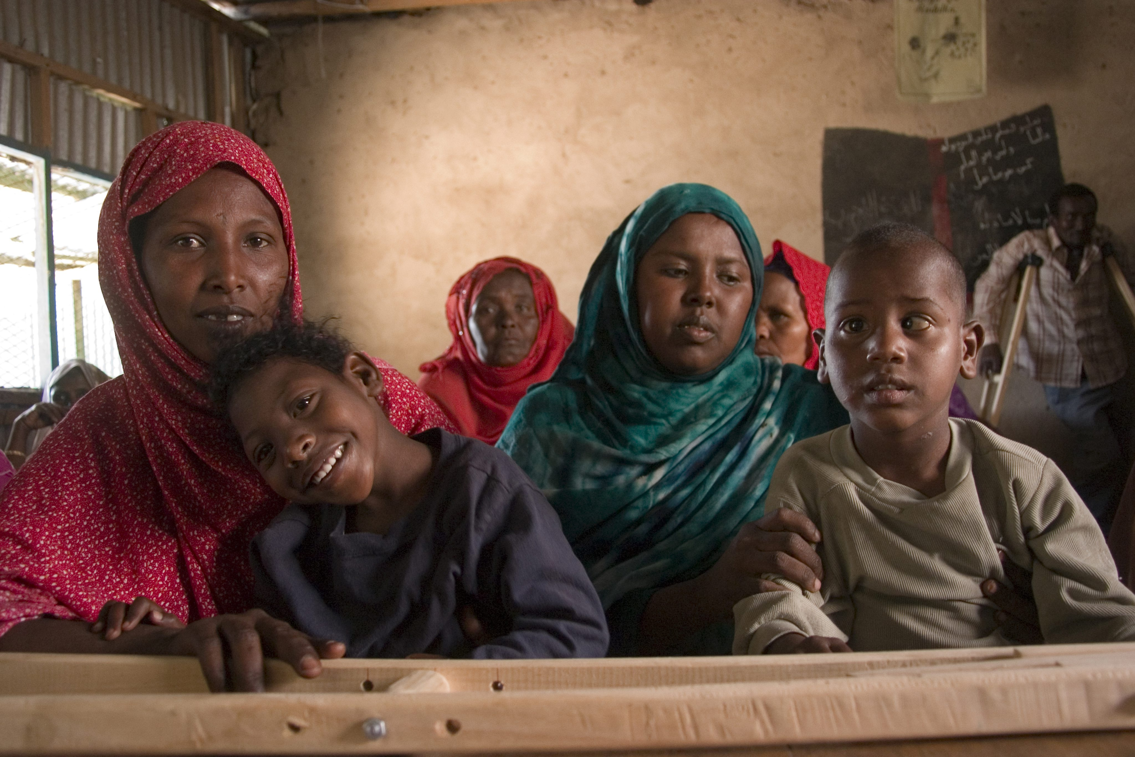
Questions-réponses
Crédit ?
Notes:
Conseils à l’intention des animateurs :
Accessibilité. Décrivez l’image qui s’affiche à l’écran : Un groupe d’enfants handicapés et leurs familles respectives (Somalie).
Laissez le temps aux participants de poser des questions sur la formation, notamment concernant les objectifs d’apprentissage, la méthodologie et les difficultés logistiques rencontrées. Répondez aux questions susceptibles d’être traitées rapidement et prenez en note celles qui appellent une réponse plus développée.

